Slide 1
Windows Client
Dag 4

Slide 2
Win 10 local policies
Det er veldig mange forskjellige innstillinger man kan sette i LGPO. Vi trenger ikke pugge alle de forskjellige, men skal ha en forståelse av hvilke oppgaver vi kan løse med GPO.
Noen eksempler :
Audit Policy
Audit policies omhandler loggføring av bruk og access. Man kan skru på at det dukker opp i eventlog når en bruker f.eks logger inn eller bruker tilgang på en filmappe eller lignende
User Rights
User rights omhandler privilegier på systemet. Altså ikke filtilganger, det fikser vi med NTFS, men mer rettigheter til å gjøre administrative oppgaver. Eksempel : «Allow Log On Locally».

Slide 3
Win 10 uac
Når vi er innlogga som administratorer, har vi ubegrensa tilgang til å gjøre endringer på systemet.
UAC hjelper oss med å bli obs på at endringene vi gjør kan medføre større eller mindre endringer på systemet ved å kreve en elevering av tilganger.
Man kan regulere når en konto må elevere tilgang ved hjelp av UAC. Man kan sette en Admin konto til å aldri spørre, eller alltid spørre, eller f.eks en Standard konto til automatisk å avvise spørsmål om elevering av privilegium
I tillegg kan man elevere direkte en applikasjon eller executable. Det gjør man ved å høyreklikke på ikonet og trykke «Run as Administrator», og taste inn admin credentials hvis nødvendig.

Slide 4
Win 10 smartcard
Smart Cards
Windows 10 har innebygd støtte for Smart Card. Både fysiske og virtuelle. SmartCard er en måte å drive multifactor authentication.
For å bruke fysiske smartkort må en Windows 10 PC ha smartkortleser.
Ny teknologi har kommet frem med Virtual Smartcards. Det bruker en TPM chip i nye maskiner, og lager da et form for smartkort som har samme funksjoner som et fysisk smartkort – men er innebygd i maskinen. Denne aktiveres med en CA server, akkurat som et fysisk smartkort.
Notes:
CA = Certificate Authority

Slide 5
Win 10 Remote Managment
For å hjelpe andre, og få hjelp på en Windows 10 maskin kan vi bruke remote managment. Vi skal ta en titt på forskjellige måter vi driver Remote på.
Remote Assistance.
RA er Windows’ innebygde «hjelp» funksjon, og den starter en remote session mellom en som trenger hjelp og en hjelper. Dette fungerer ved hjelp av et engangspassord man kan dele med hjelperen sin. Hjelperen får da mulighet til å komme inn på samme login som bruker, og man kan se dem jobbe.
Remote Desktop
RDC fungerer ved å logge inn på en profil fra en fjern lokasjon. Man vil få full kontroll over maskinen som om man logger inn lokalt. Hvis man allerede er logget inn lokalt vil man bli bootet ut av den innloggingen.
Remote PowerShell session.
Man har også mulighet til å bruke Powershell som remote commandline. Dette må man aktivere på hosten først med «Enable-PSRemoting»

Slide 6
Win 10 vpn
Følgende VPN protokoller er innebygd:
IKEv2 – Internet Key Exchange – Restorer VPN automatisk hvis nettverket faller ut
SSTP – Secure Socket Tunneling Protocol – HTTPS
PPTP – Point To Point Tunneling Protocol – Veldig kompatibel, men ikke den tryggeste
L2TP – Uten kryptering, men med IPSec er den trygg

Slide 7
Win 10 powershell
Powershell er et veldig kraftig verktøy som er innebygd i Win10
Man kan bruke det til å styre alle funksjoner, og også lage script for repetetive tasks.
Noen få kommandoer er listet opp fra side 155.

Slide 8
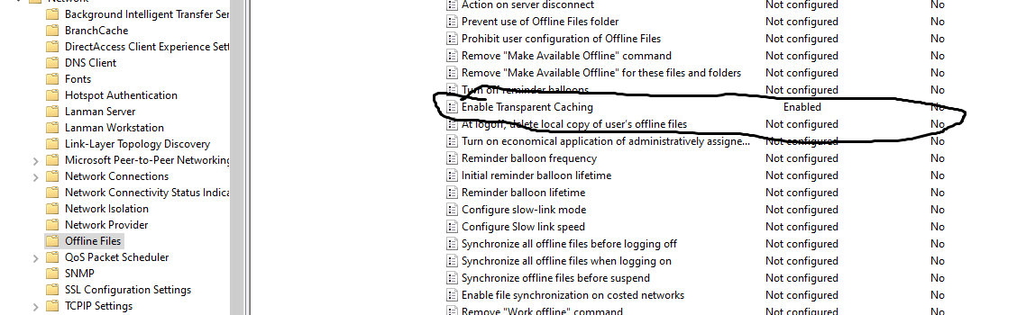
Transparent caching
En nyttig feature, hvis vi sitter på et tregt nettverk, er «Transparent Caching».
Den lager automatisk lokale kopier av filer på nettverket (caching) og holder rede på om filene blir oppdatert

Slide 9
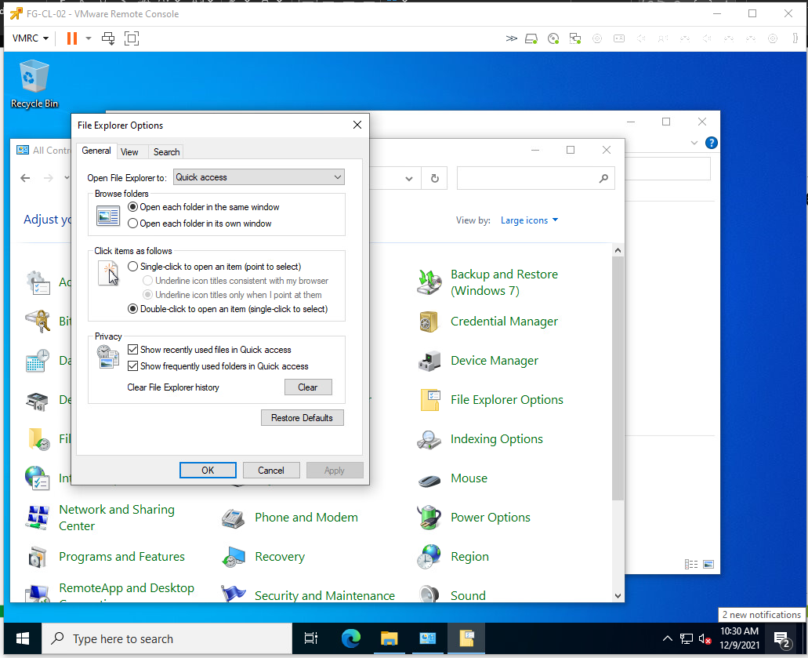
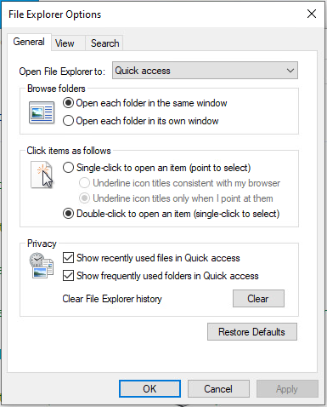
Win 10 folder options
I hovedsak 2 måter å komme inn i Folder options. Enten i utforsker selv, eller via kontrollpanel.

Slide 10
Win 10 folder options
General Tab
Open File Explorer to
Browse Folders
Click Items
Privacy

Slide 11
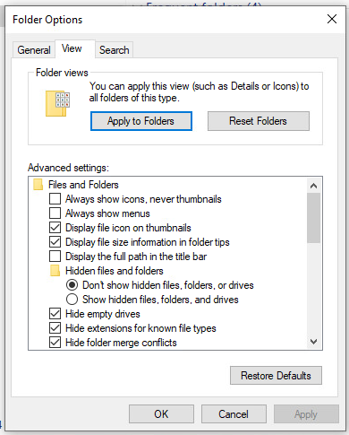
Win 10 folder options
View:
Lar deg endre innstillinger for Folder View.
Denne kan være placement specific basert på om du er i filutforsker eller kontrollpanel.
Man kan også Restore Defaults hvis man ønsker å sette tilbake til Windows Standard.
Valgene er ganske selvforklarende, men se side 165 for enkel liste.

Slide 12
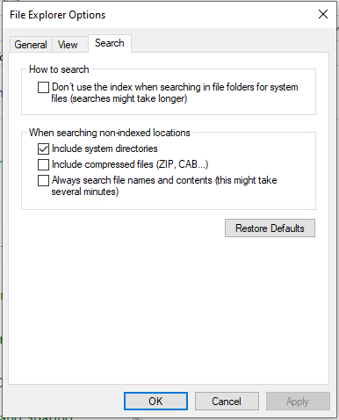
Win 10 folder options
Search:
Search taben bestemmer hvordan filsøk skal gjennomføres på maskinen.
Det vil si måten systemer leter gjennom filstrukturen ved å trykke «Start» og begynne og skrive, eller ved hjelp av søk funksjonen i Utforsker.

Slide 13
Win 10 onedrive
Inkludert i Windows 10 er OneDrive.
OneDrive er Microsoft sin løsning på skylagring.
Det finnes både OneDrive Personal og OneDrive for Business.
Prøv å logge inn med skolekonto på OneDrive på den virtuelle maskinen!

Slide 14
Win 10 bitlocker
BitLocker er en sikkerhetsfunksjon som er inkludert i Windows 10 Pro eller høyere.
BitLocker krypterer hele OS disken, og hindrer boot før man har oppgitt et passord. Dette vil gjøre maskinen fullstendig ubrukelig hvis noen skulle stjele den.
Den bruker en Encryption Key som kan lagres i en TPM modul, eller f.eks en USB flash. Med en maskin innmeldt i AD kan man i tillegg lagre BitLocker passord i Active Directory for å ha bedre kontroll på dem.
BitLocker konfigureres fra Control Panel eller LGPO. I AD er det vanlig å konfigurere BitLocker i GPO.

